Slide 1



Slide 2
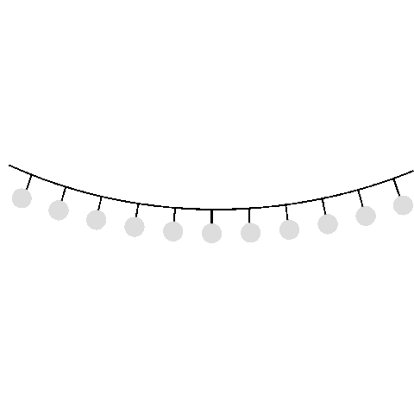
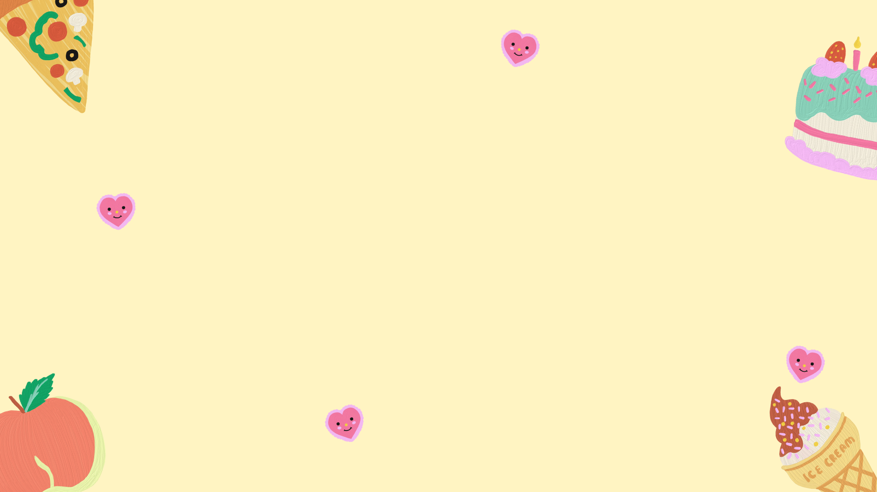
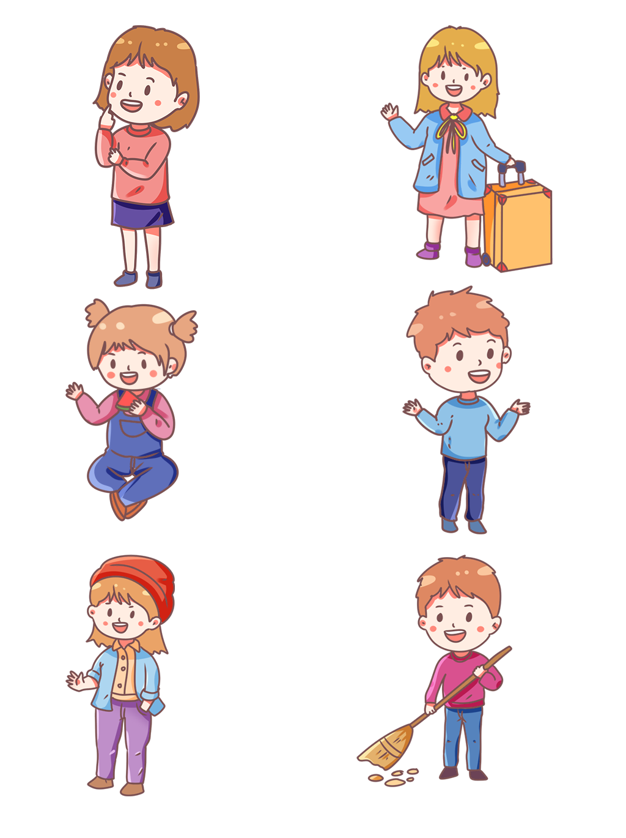
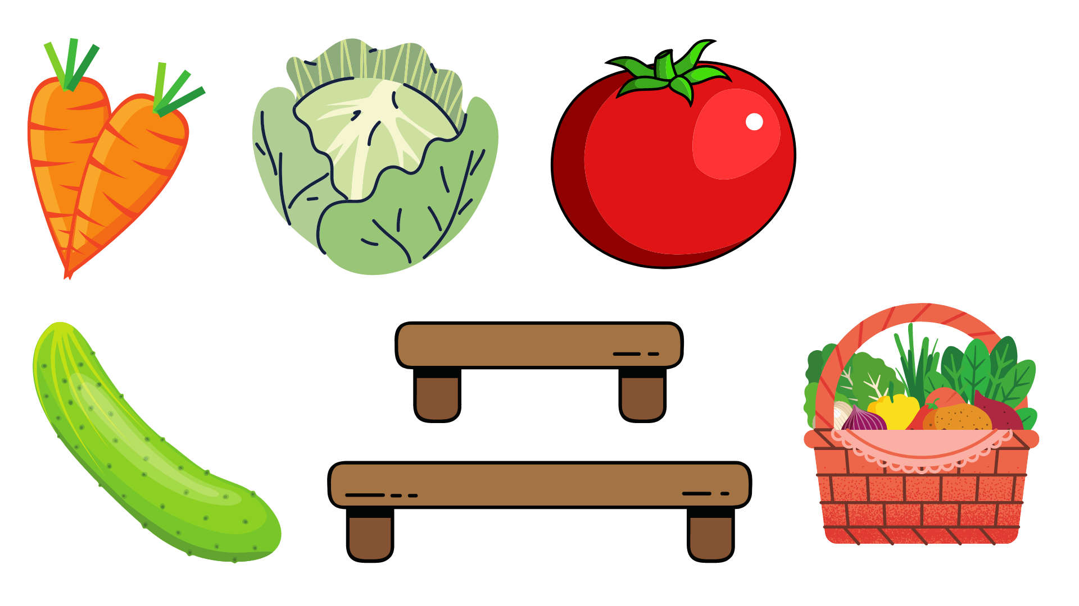

Mẹ nhờ Na đi chợ mua ít rau củ. Bác Quân bán rau nói nếu Na trả lời được các câu hỏi, Bác Quân sẽ tặng cho Na 1 số loại rau củ. Em hãy giúp bạn Na nhé!
ĐI CHỢ

Slide 3
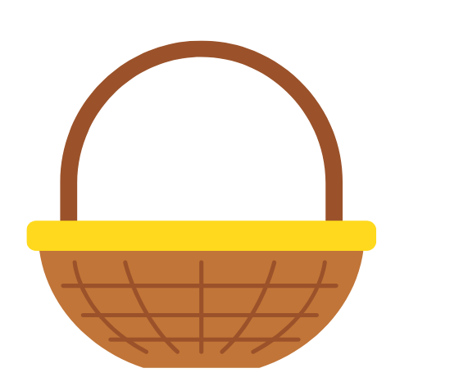
Mỗi loại rau củ sẽ tương ứng với 1 câu hỏi. Em hãy chọn và trả lời nhé!
Notes:
Thầy cô click vào giỏ rau củ để tiếp tục bài học

Slide 4



Số liền sau của 200 ?
15
12
A. 199
B. 201
17
C. 198
13
D. 202
Notes:
Thầy cô click vào củ cà rốt bên trái để về lại slide trò chơi

Slide 5
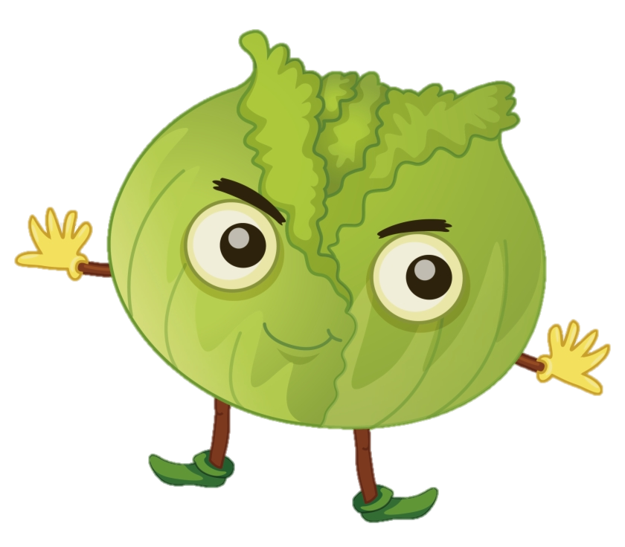
955 đọc là?
13
A.
Chín trăm năm lăm
11
B.
Chín trăm năm mươi lăm
12
C
Chín trăm năm năm
B.
Chín trăm linh năm
14
Notes:
Thầy cô click vào bắp cải bên trái để về lại slide trò chơi

Slide 6
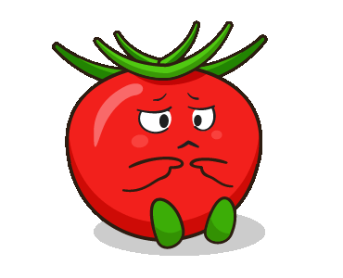
Số liền trước của 200 ?
18
A. 198
B. 199
19
C. 201
17
D. 202
14
Notes:
Thầy cô click vào quả cà chua bên trái để về lại slide trò chơi

Slide 7
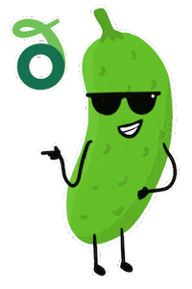
Một trăm linh năm viết là?
B. 15
13
15
A. 105
12
C. 501
D. 115
11
Notes:
Thầy cô click vào quả dưa leo bên trái để về lại slide trò chơi

Slide 8



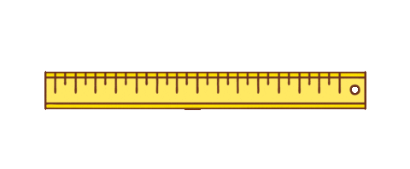
EM LÀM ĐƯỢC NHỮNG GÌ
TIẾT 3

Slide 9
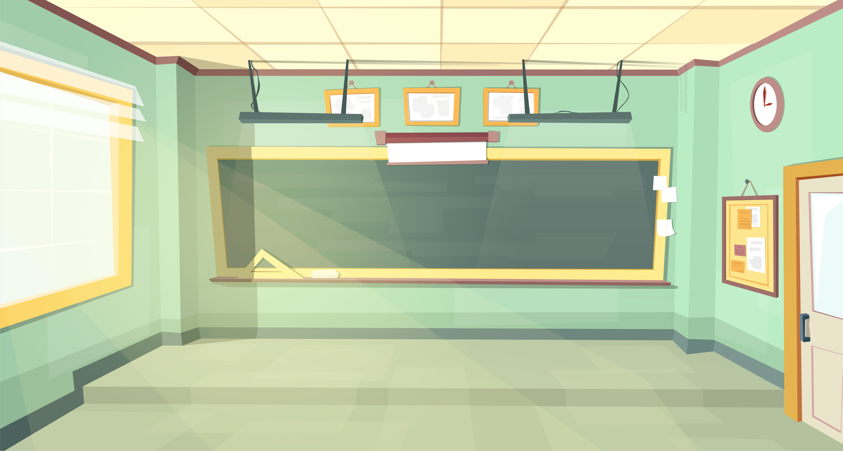
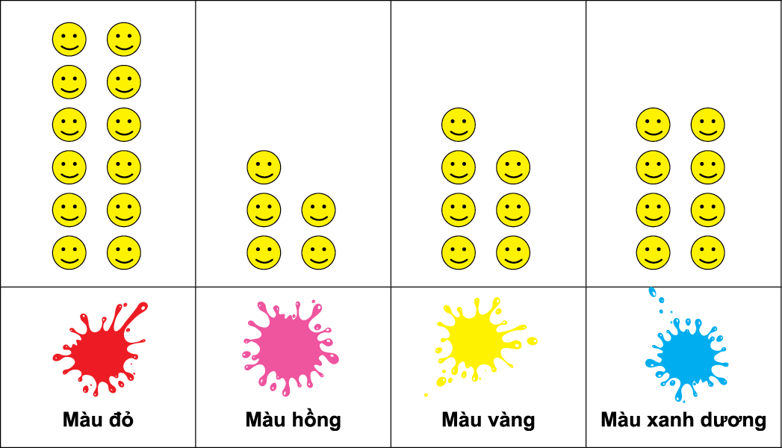


Các em hãy dựa vào biểu đồ tranh,
thảo luận nhóm đôi và trả lời các câu hỏi sau
Biểu đồ tranh sau đây biểu thị số học sinh một lớp 2 lựa chọn màu sắc các bạn yêu thích nhất.
8
Màu yêu thích nhất của chúng em

Slide 10


Biểu đồ tranh sau đây biểu thị số học sinh một lớp 2 lựa chọn màu sắc các bạn yêu thích nhất.
a) Có bao nhiêu học sinh thích mỗi màu sắc trên
8
b/ Số học sinh thích màu xanh dương nhiều hơn số học sinh thích màu hồng là bao nhiêu?
c/ Màu nào có số học sinh thích nhiều nhất
THẢO LUẬN
NHÓM ĐÔI

Slide 11




Biểu đồ tranh sau đây biểu thị số học sinh một lớp 2 lựa chọn màu sắc các bạn yêu thích nhất.
a) Có bao nhiêu học sinh thích mỗi màu sắc trên
8
Màu đỏ có 12 học sinh
Màu hồng có 5 học sinh
Màu vàng có 7 học sinh
Màu xanh dương có
8 học sinh

Slide 12
Biểu đồ tranh sau đây biểu thị số học sinh một lớp 2 lựa chọn màu sắc các bạn yêu thích nhất.
8
b/ Số học sinh thích màu xanh dương nhiều hơn số học sinh thích màu hồng là bao nhiêu?
5
8
Số học sinh thích màu xanh dương nhiều hơn số học sinh thích màu hồng là 3.

Slide 13
Biểu đồ tranh sau đây biểu thị số học sinh một lớp 2 lựa chọn màu sắc các bạn yêu thích nhất.
8
12
5
7
8
c/ Màu nào có số học sinh thích nhiều nhất?
Màu đỏ là màu có số học sinh thích nhiều nhất.

Slide 14
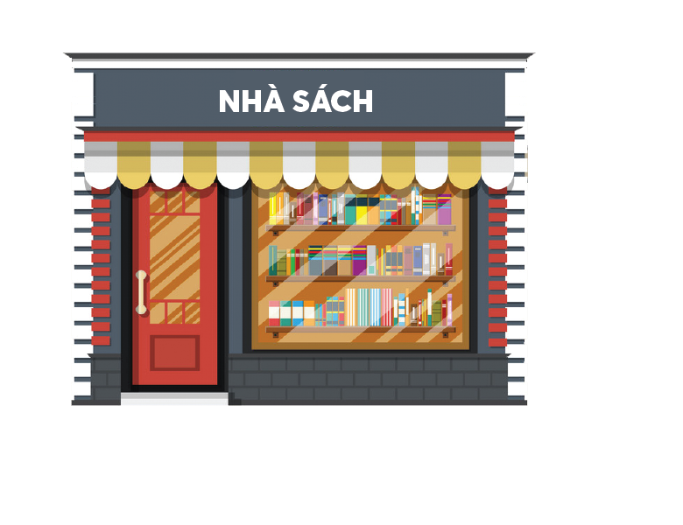
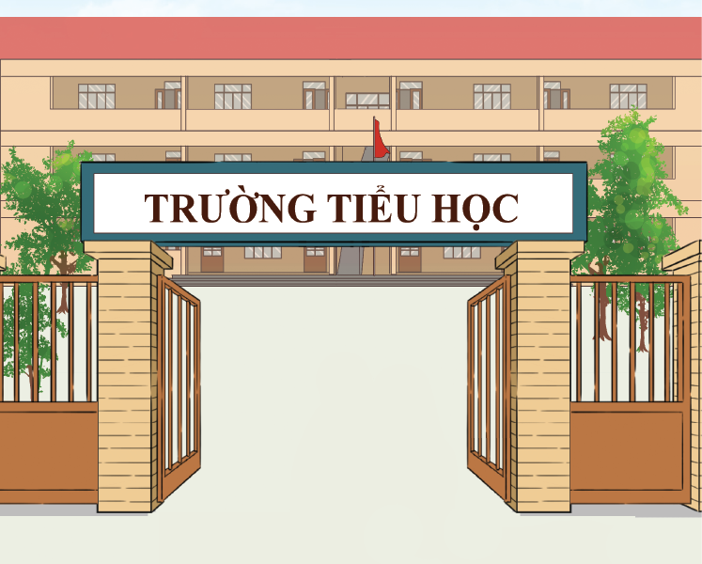

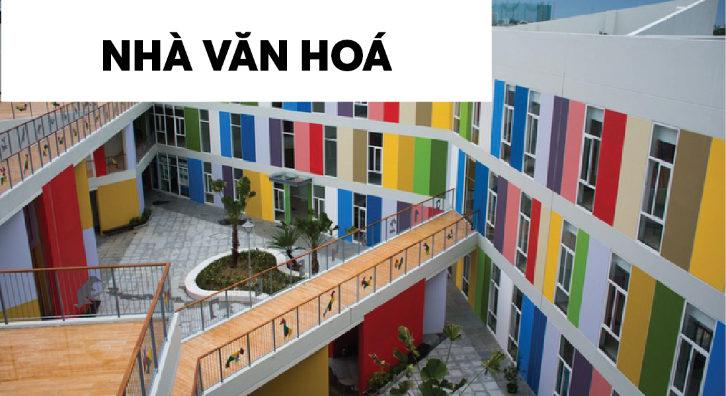
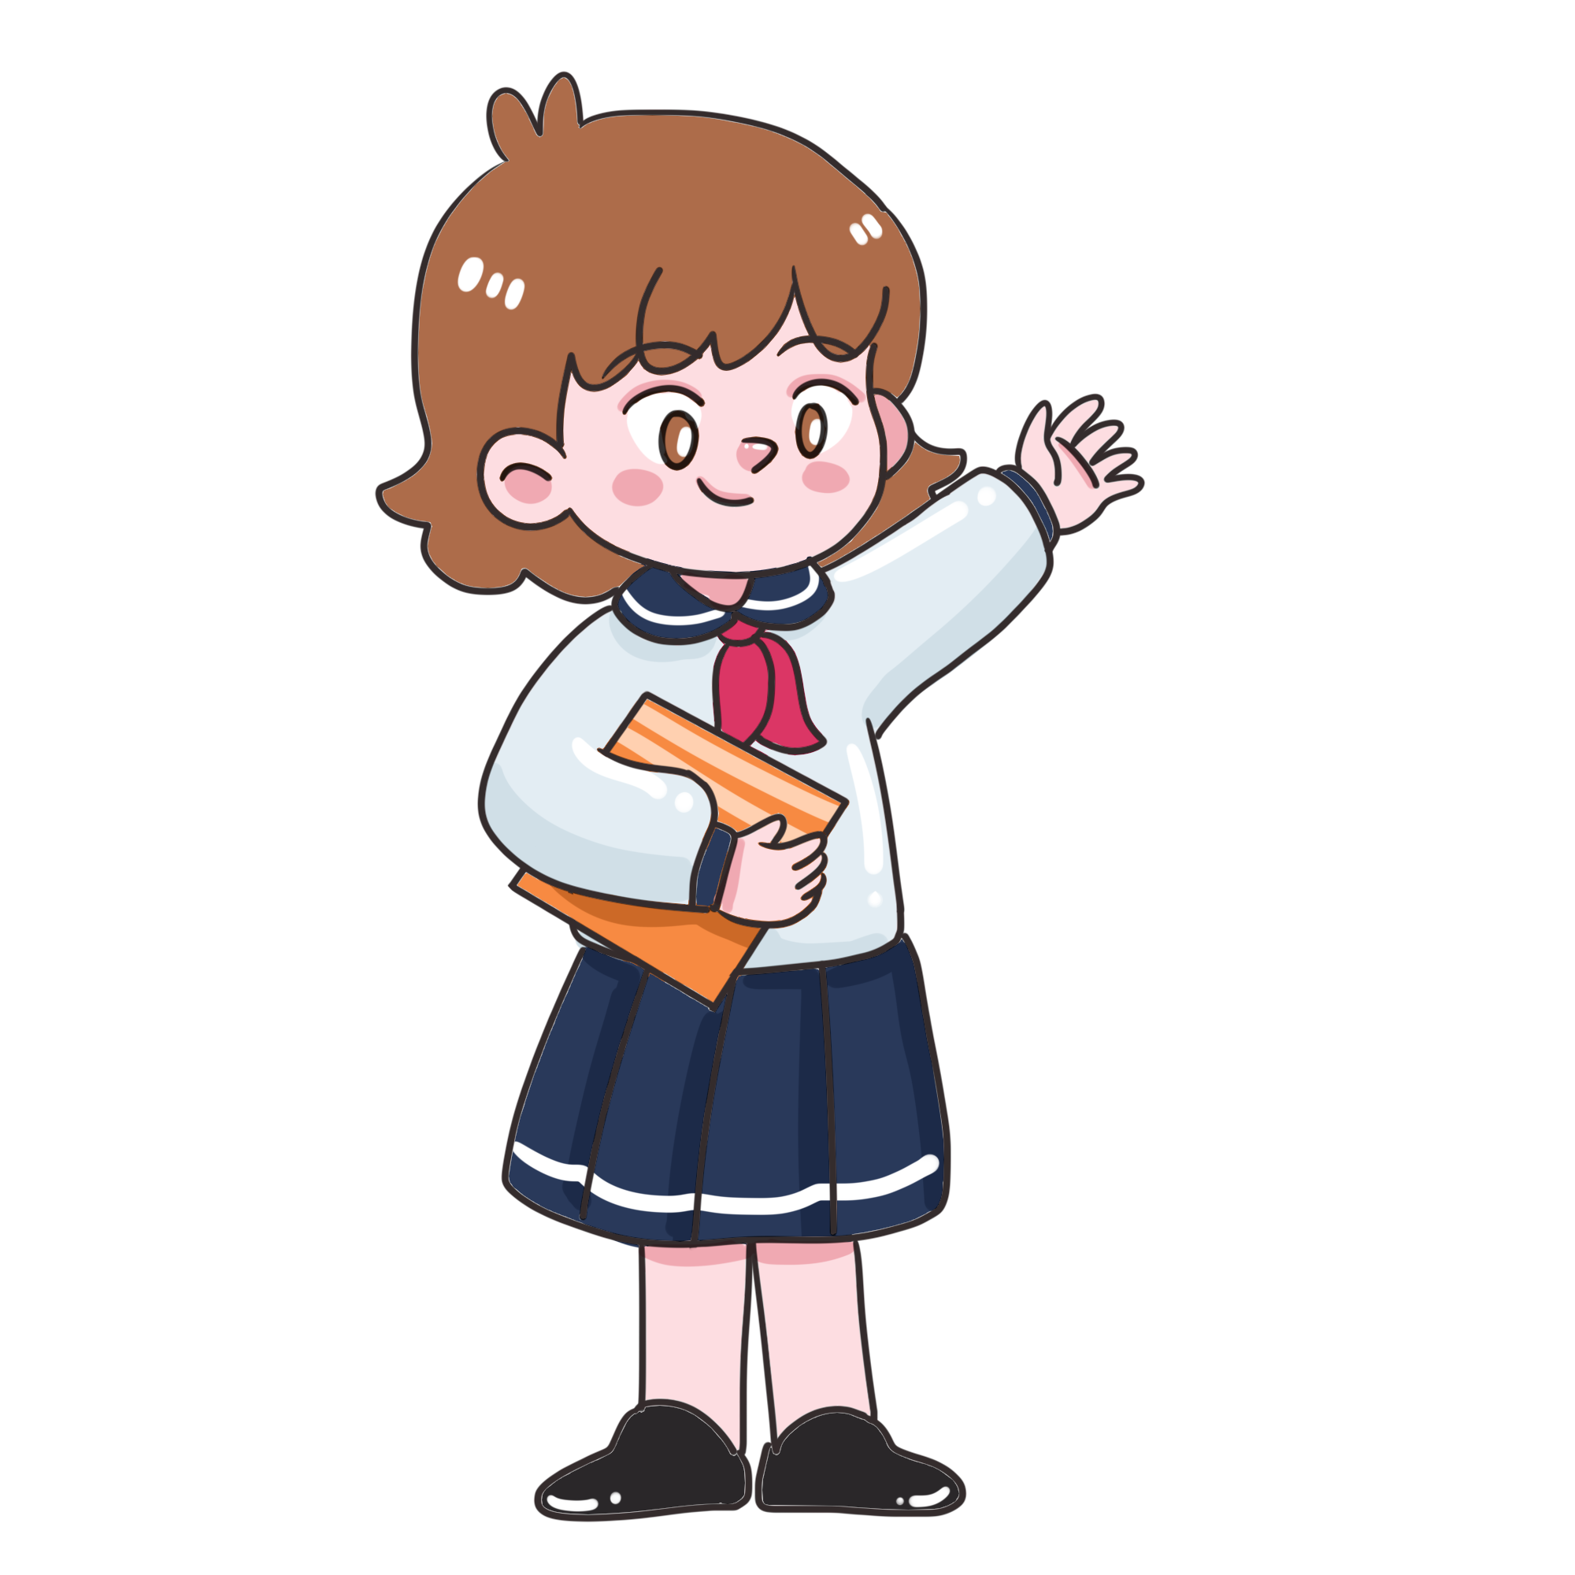

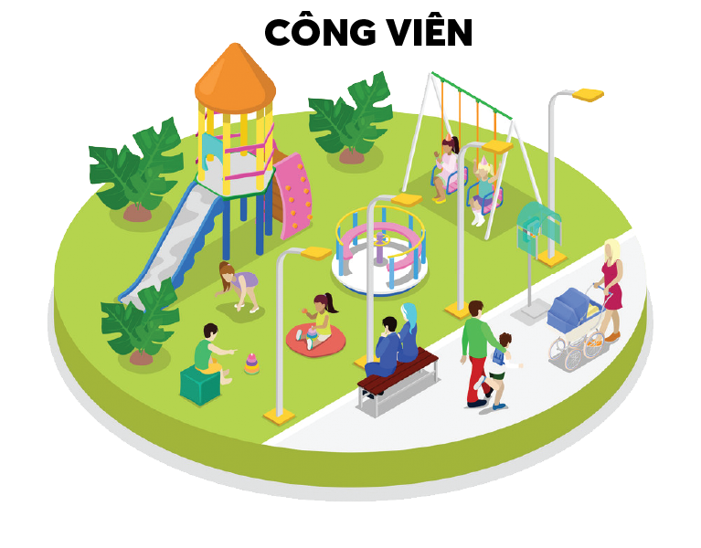

9
Đoạn đường từ trường học đến đâu là dài nhất, ngắn nhất.
1 km = 1000 m
Đoạn đường từ trường học đến công viên là ngắn nhất
Đoạn đường từ trường học đến nhà sách là dài nhất

Slide 15
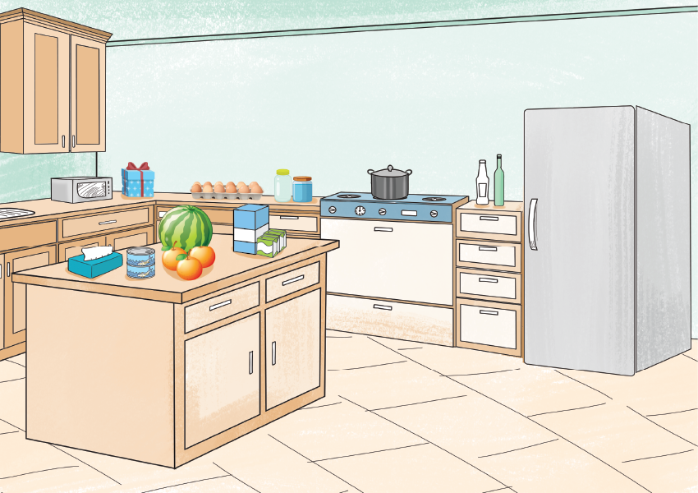
10
Tìm một vài đồ vật có dạng hình khối đã học
Khối trụ
Khối cầu
Khối lập phương
Khối hình chữ nhật

Slide 16




CỦNG CỐ

Slide 17

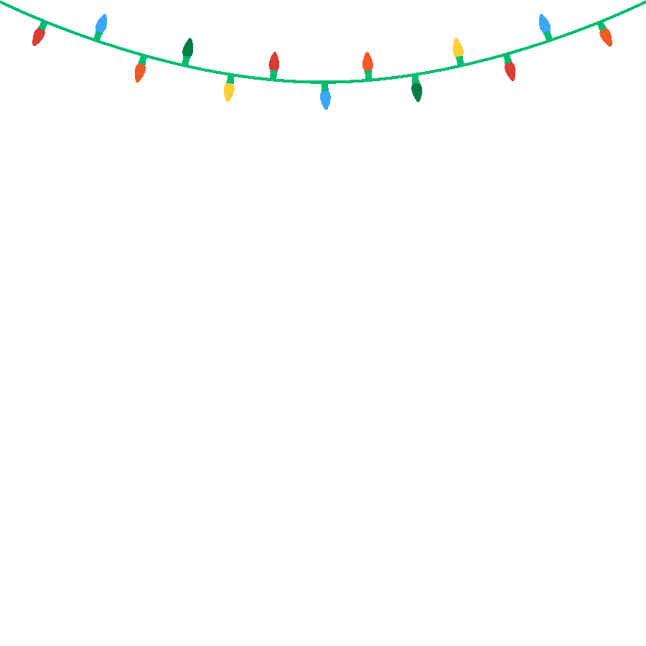
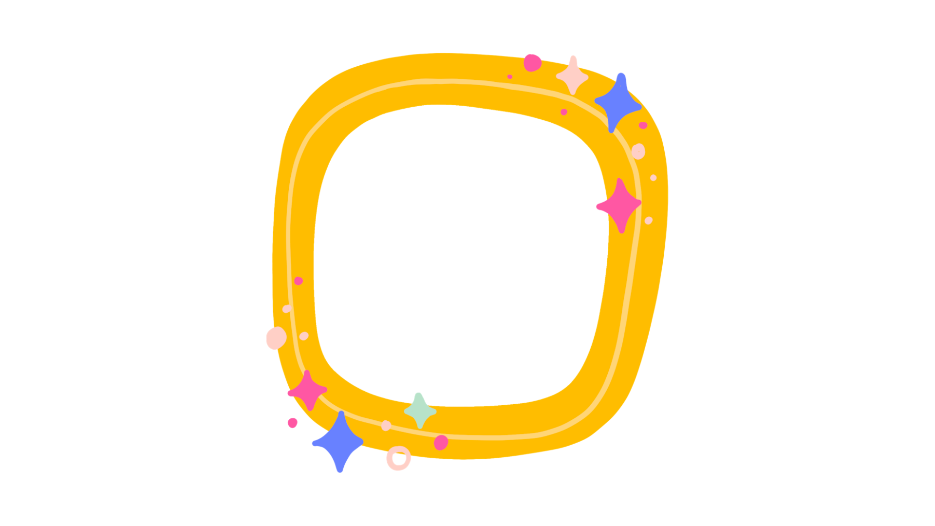
TẠM BIỆT VÀ HẸN GẶP LẠI VÀO TIẾT HỌC SAU

